Slide 1
Named-Data-Networking
: Intro
소속 : 숭실대학교 전자정보공학부 황태욱
Email : hwoogiboogi1129@gmail.com
https://www.youtube.com/watch?v=8-uzOf77Wag

Slide 2
목차
기본 개념
기존 TCP/IP와 NDN의 차이
NDN Transport : Synchronizing Dataset Names
NDN관련 툴의 대표 기능

Slide 3
기본 개념

Slide 4
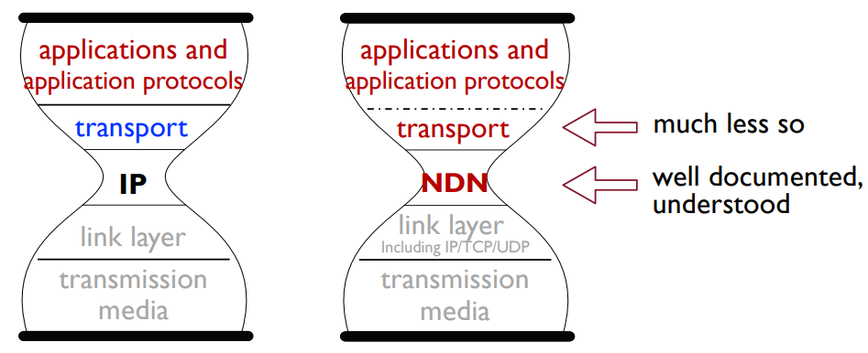
기본 개념
NDN의 기본적인 개념
네트워크 5계층에 있어 가운데 Internet Protocol → Named-Data-Protocol로 대체하는 것을 목표로 한다.
그림 1. 기존 네트워크 5계층과 NDN이 추가된 네트워크 5계층

Slide 5
기존 TCP/IP와 NDN의 차이

Slide 6
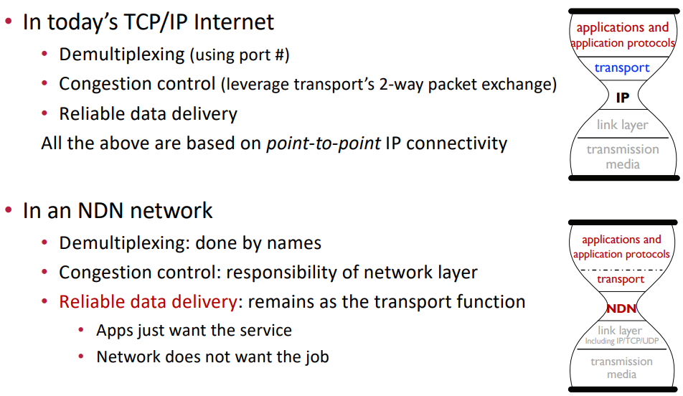
기존 TCP/IP와 NDN의 차이
TCP/IP
Port Number를 이용하여 Demultiplexing을 수행한다.
기존 IP(Internet Protocol)에서는 Congestion Control 기능이 없어 전송 계층의 TCP(Transmission Control Protocol)이 해당 기능을 담당한다.
안정적인 데이터 전송이 가능하다.
모든 데이터가 Point-to-Point IP 연결로 이루어진다.
NDN
Name을 이용하여 Demultiplexing을 수행한다.
Network 계층에서 직접 Congestion Control을 수행한다.
TCP/IP의 안정적인 데이터 전송 기능을 그대로 유지한다.
그림 2. TCP/IP와 NDN의 차이점

Slide 7
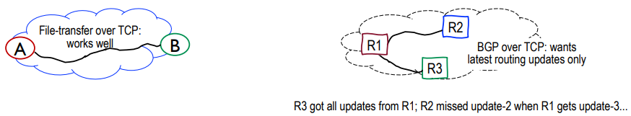
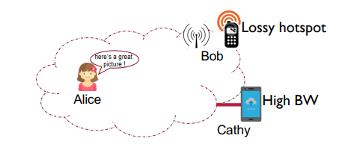
기존 TCP/IP와 NDN의 차이
안정적인 데이터 전송의 문제점
1번 상황 : 하나의 전송 서비스가 전송 요구사항이 다른 앱들을 각각 지원할 수 있는가?
문제점 : TCP/IP의 신뢰성 있는 단일 크기가 모든 어플리케이션에 적합하지는 않아 지원이 제한된다.
그림 3. BGP 환경에서 TCP가 동작할 때 발생할 수 있는 문제점
2번 상황 : 하나의 전송 서비스가 여러 개의 어플리케이션이 가지고 있는 로컬 제약에 따라 데이터를 조절하여 보낼 수 있는가?
문제점 : 1번 상황과 동일한 TCP/IP의 단일 크기로 인한 한계점으로 제한적인 상황이 발생할 수 있다.
그림 4. 2번 상황에 대한 시나리오

Slide 8
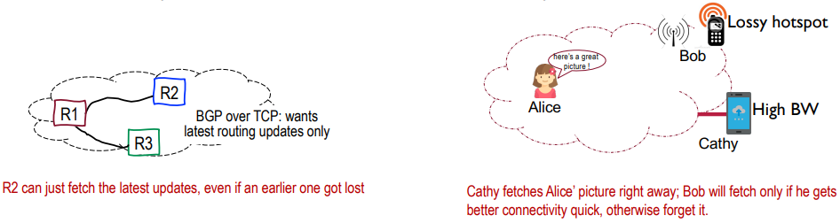
기존 TCP/IP와 NDN의 차이
안정적인 데이터 전송의 문제점
1번, 2번 상황 아래 메커니즘을 통해 해결할 수 있다.
상위 계층 : 데이터를 가져올 수 있는지에 대한 여부와 그 중에서 어떤 데이터를 먼저 가져올지 결정한다.
하위 계층 : 데이터를 가져올 수 있는 최적의 시기와 방법을 결정한다.
그림 5. 해결 메커니즘이 적용된 1, 2번 상황의 예

Slide 9
NDN Transport :
Synchronizing Dataset Names

Slide 10
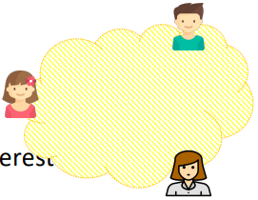
NDN Transport : Synchronizing Dataset Names
SVS (State Vector Sync)
상세한 내용은 차후 ndnSim 설치 이후 SVS 라이브러리 설치 후 실습 예정이다.
기존 아이디어
Alice, Bob, Cathy가 배포 앱을 실행한다. → 모두 동기화 그룹에 가입한다.
데이터 생성자 (Alice) : 동기화 Interest를 전송하여 다른 사용자들에게 알린다. → 데이터를 원하는 사용자는 Interest 이름으로 데이터를 가져온다.
Bob
Alice
Cathy
그림 6. 배포 앱 내부에서 가입한 동기화 그룹

Slide 11
NDN Transport : Synchronizing Dataset Names
채팅앱을 통한 SVS 예시
1. 모든 사용자(Alice, Bob, Cathy)가 채팅룸에 입장하여 Sync Group에 합류한다.
2. Alice가 사진을 채팅룸에 전송한다. (이 때, App은 이미지를 SVS에 전송한다.)
3. SVS는 새로운 데이터가 있다는 정보를 State Vector Group에 전송한다.
- State Vector (Alice : 1, Bob : 0, Cathy : 0)
3-1. Interest 이름 예시 : /chat/friends/state-vector
3-2. Interest는 멀티캐스트 기반의 그룹이다. (단, 데이터 응답을 하지는 않는다.)
4. Cathy는 사진을 가져오기 위해 Interest를 전송한다.
NDN기반 APP 실행 시, 사용자들이 진행하는 초기작업
APP, 연결된 인증서, 앱의 신뢰 앵커 및 보안 정책의 Interest들을 가져온다.
APP : S/W 배포 채널을 통한 소스코드 인증한다.
Alice : 채팅을 시작하고 신뢰 앵커 및 보안 정책을 설정한 후 Bob과 Cathy를 초대한다.
Bob과 Cathy는 신뢰 앵커가 서명한 인증서 발급 및 보안 정책을 전달 받는다.

Slide 12
NDN관련 툴의 대표 기능

Slide 13
NDN관련 툴의 대표 기능
전송 성능 측정 : Dataset Namespace Update Delay
Sync Interest 손실률
각 노드의 데이터 생성 및 수신 시간
어플리케이션 성능 측정
Fetching Delay : Interest 패킷을 보낸 후 요청된 데이터 패킷이 수신될 때까지의 시간
Throughput
캐싱 성능 측정
Cache Hit-Ratio (캐시 적중률)
노드 단위 / 네임스페이스 단위로 측정 가능
Cache 공간 점유율
캐시 관리 설계가 캐시의 내용을 미리 제거하는 경우를 측정한다.

Slide 14
NDN관련 툴의 대표 기능
네트워크 성능 측정
Interest 및 데이터 패킷 전송 수
각 노드 단위, 링크 단위 선택 가능
Interest 및 데이터 패킷이 통과하는 Hop 수
Interest 반영 집계 및 데이터 캐싱
보류 중인 Interest 테이블
Size
PIT 입력 가능 수명 분포
Interest 일치/불일치 확인
Packet Queueing Delay (Congestion Control 성능을 확인할 수 있다.)
Queue Size를 피드백하여 효과적인 Congestion Control이 가능하다.

